Slide 1
Vítězslav Bryja
Úvod do předmětu
Opakování: Základní principy organizace a funkce živočišné buňky

Slide 2
Fyziologie buněčných systémů – od roku 2017/2019
Inovovaný předmět s nově definovanými návaznostmi
Bi8200 Mikroskopická anatomie obratlovců
Bi8200c Mikroskopická anatomie obratlovců - cv
Bc, 3. rok - jaro
Bi1110 Fyziologie živočišné buňky
Bi9393 Analytická cytometrie
Bi9393c Analytická cytometrie - cv
Bi7665 Buněčné a tkáňové kultury
Mgr, 4. rok - podzim
Bi7070 Fyziologie buněčných systémů
Bi9903 Vývojová biologie živočichů (od 2019)
Bi8140 Buněčné a tkáňové kultury - cv
Bi8870 Mechanismy buněčné smrti
Mgr, 4. rok - jaro
Bi8110 Mechanismy karcinogeneze
Bi1120 Fyziologie a patofyziologie tkání a orgánů (od 2018)
Mgr, 5. rok - podzim
Bi7575 Fyziologie kmenových buněk

Slide 3
Fyziologie buněčných systémů – od roku 2019
Inovovaný předmět s nově definovanými návaznostmi
Všechny specializace
Bc, 3. rok - jaro
Vývojová biologie
Bi1110 Fyziologie živočišné buňky
Fyziologie
Imunologie
Bi9393 Analytická cytometrie
Bi9393c Analytická cytometrie - cv
Bi7665 Buněčné a tkáňové kultury
Mgr, 4. rok - podzim
Bi7070 Fyziologie buněčných systémů
Bi9903 Vývojová biologie živočichů (od 2019)
Bi8140 Buněčné a tkáňové kultury - cv
Bi8790 Molekulární embryologie
Bi8870 Mechanismy buněčné smrti
Mgr, 4. rok - jaro
Bi8110 Mechanismy karcinogeneze
Bi6727 Imunopatologie
Bi1100 Mechanismy hormonálního řízení
Bi1120 Fyziologie a patofyziologie tkání a orgánů (od 2018)
Mgr, 5. rok
Bi6728 Speciální fyziologie krve
Bi7575 Biologie kmenových buněk

Slide 4
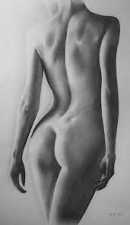
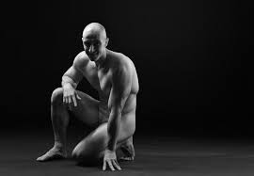
Buňka vs. buněčné systémy

Slide 5
Sylabus předmětu
1) ÚVOD – základní principy organizace a funkce živočišné buňky (shrnutí klíčových fakt jak základ pro přednáškový cyklus);
2) BUNĚČNÝ METABOLISMUS A TRANSPORT I - hepatocyt - modelový systém pro metabolismus lipidů a mastných kyselin, tvorbu a ukládání cukrů a jejich metabolismus, metabolismus dusíkatých látek;
3) KMENOVÉ BUŇKY A Hierarchická organizace TKÁNÍ – definice kmenových buněk, embryonální kmenové buňky – definice, příprava, využití; indukované pluripotentní kmenové buňky, tkáňové kmenové buňky, nika kmenových buněk, hierarchická organizace tkání – střevní epitel jako modelový příklad, homeostáza střevní krypty; pomalu a rychle se obnovující buněčné populace, organoidy, regenerace tkání
4) MODELOVÉ BUNĚČNÉ SYSTÉMY – krvetvorba, systém krevních buněk a krvetvorné orgány; principy diferenciace

Slide 6
Sylabus předmětu
5) REGULACE BUNĚČNÝCH SYSTÉMŮ I–hlavní signální kaskády uplatňující se v homeostáze a regeneraci (Wnt, Hedgehog, Notch, systémy receptorových tyrozinkináz, BMP/TGF signalizace) a příklady jimi regulovaných procesů;
6) REGULACE BUNĚČNÝCH SYSTÉMŮ II – kontrola tkáňové organizace vnějšími vlivy – hypoxie, poškození, mechanické vlivy (role signální dráhy Hippo), význam buněčné polarity a migrace buněk/skupin buněk
7) MODELOVÉ BUNĚČNÉ SYSTÉMY II – vývoj, architektura a regenerace jater, játra jako modelový příklad tkáně regenerující z diferencovaných buněk; jaterní zonace a molekulární mechanismy regulace základních jaterních funkcí (produkce žluči, detoxifikace a produkce významných látek pro organismus)

Slide 7
Sylabus předmětu
8) MODELOVÉ BUNĚČNÉ SYSTÉMY III – kůže, její obnova a regenerace; prostata, prsní epitel jako příklady endokrinně regulovaných tkání;
9) MODELOVÉ BUNĚČNÉ SYSTÉMY IV – plíce a dýchací cesty – principy vývoje a organizace; transport plynů buňkami a orgány;
10) SIGNALIZACE A ZPĚTNÉ VAZBY - obecné principy, jejich aplikace ve fyziologii;
11) HOMEOSTÁZA, ZDRAVÍ, NEMOC – organismus jako hierarchický systém, spolupůsobení nervové a endokrinní soustavy – příklady ovlivnění buněčných populací, intermediární metabolismus a jeho jednotlivé složky – jejich úloha v regulaci buněčných populací; systémové reakce – stres; chování buněčných systémů ve stresu a nemoci – příklady možných terapeutických intervencí;

Slide 8
Plán semestru
16. 9. Bryja - úvod 23. 9. Vondráček - buněčný metabolismus 30. 9. Bryja – kmenové buňky 7. 10. Souček – krvetvorba 14. 10. Bryja – Regulace I 21. 10. Bryja – Regulace II 28. 10. STÁTNÍ SVÁTEK 4. 11. Souček - buněčné systémy - kůže, prostata, prsní epitel 11. 11. Vondráček - buněčné systémy - játra 18. 11. Vondráček - buněčné systémy - plíce a dýchací cesty 25. 11. Kozubík - signalizace a zpětné vazby 2. 12./9.12. Kozubík – homeostáza, zdraví, nemoc 16. 12. - předtermín

Slide 9
Architektura živočišné buňky
Alberts et al., Molecular Biology of the Cell, 5th ed., New York, Garland Science, 2008

Slide 10
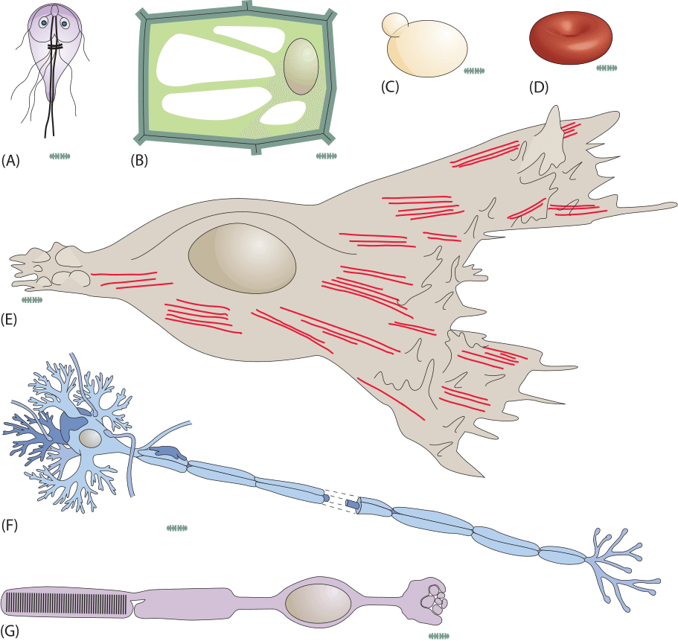
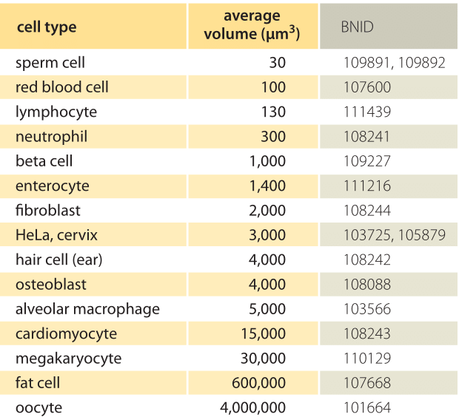
Množství a variabilita buněk v těle
lidské tělo – cca 3,7 ± 0.8 × 10¹³ buněk (plus podobné množství bakterií) – zahrnují cca 200 různých buněčných typů;
Milo et al., Cell Biology by the Numbers, New York, Garland Science, 2016
(A) prvok Giardia lamblia, (B) rostlinná buňka, (C) pučící kvasinka, (D) červená krvinka, (E) fibroblast, (F) nervová buňka (G), tyčinka (sítnice)

Slide 11
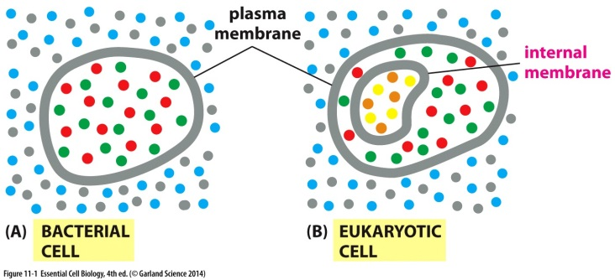
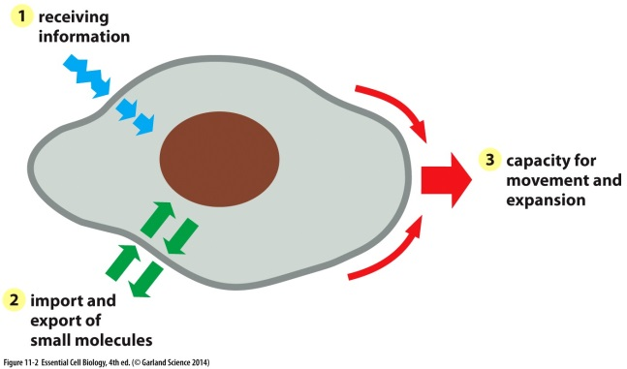
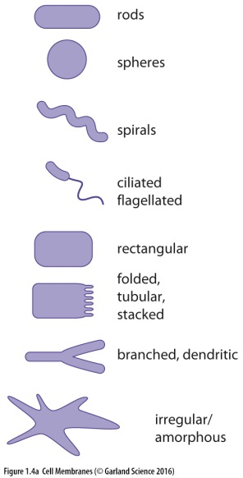
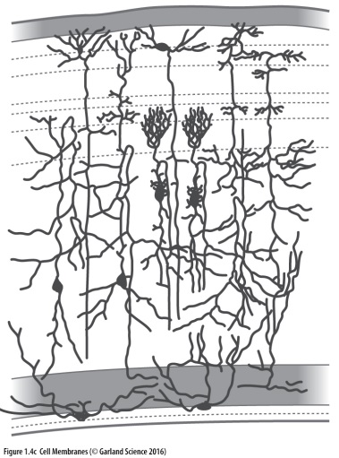
Membrána: zajišťuje základní buněčné funkce
Separace
Semipermeabilní bariéra, izolace
Výměna
Transport a translokace metabolitů a makromolekul dovnitř a ven, zajištění distribuce uvnitř buňky
Integrace
Zajištění mezibuněčné komunikace, adheze, signalizace prostřednictvím receptorů, regulace funkční a prostorové integrity
Metabolismus
Součást metabolických drah, obsahují enzymy pro syntézu, přestavbu a degradaci

Slide 12
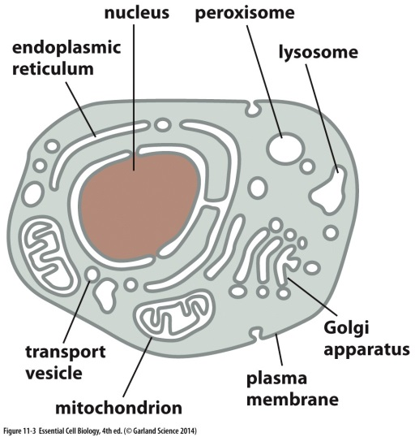
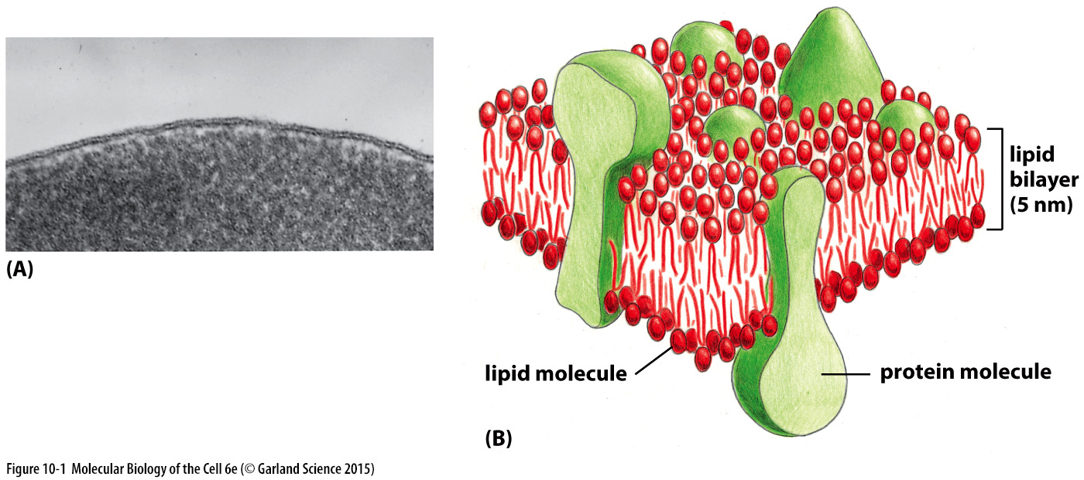
Membrány
Všechny biologické membrány mají shodnou obecnou strukturu
Tenká vrstva tvořena molekulami lipidů (lipidová dvouvrstva) a proteinů spojených nekovalentními vazbami (model fluidní mozaiky)

Slide 13
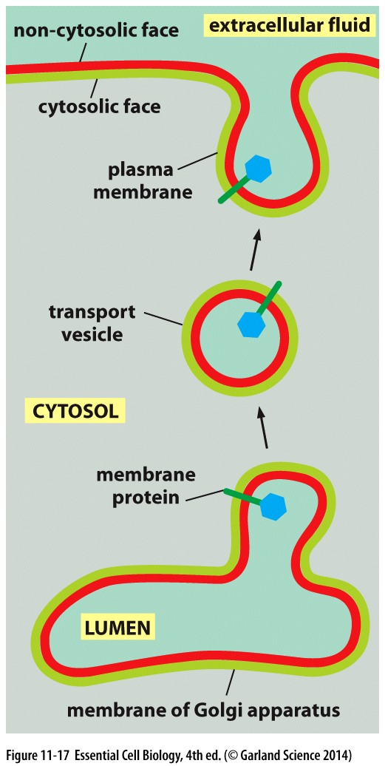
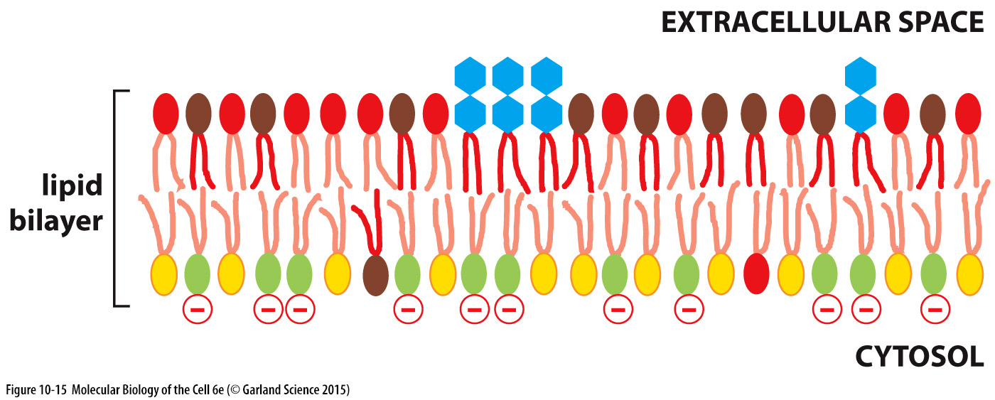
Asymetrie lipidové membrány
Funkčně důležitá v přenosu signálu
řada cytosolických proteinů specificky rozpoznává určité struktury v lipidové membráně
Glykolipidy na vnější straně membrány
Orientace zůstává zachována během transferu mezi buněčnými kompartementy

Slide 14
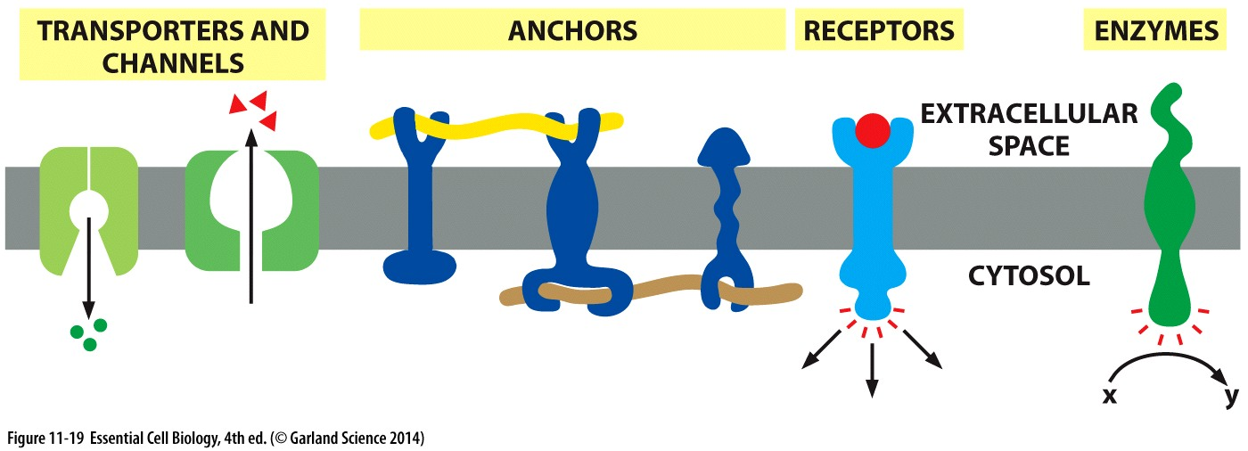
Membránové proteiny – různé funkce

Slide 15
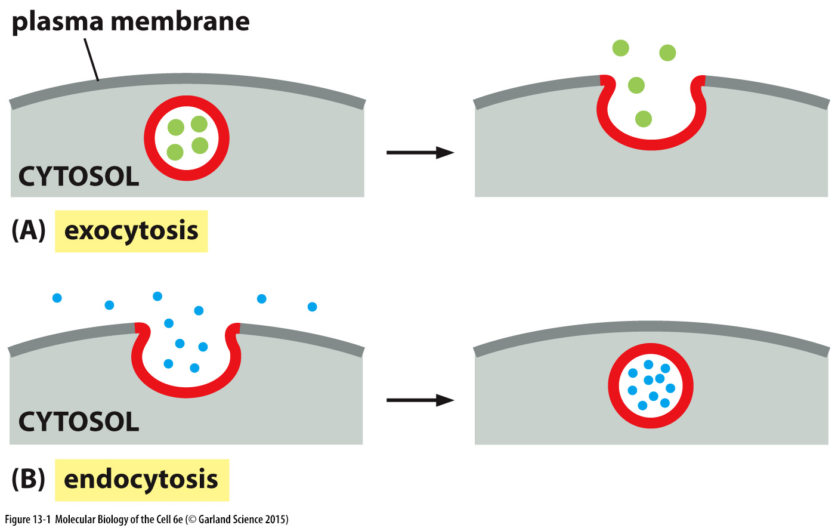
Vnitrobuněčný membránový transport
plazmatická i vnitřní buněčné membrány jsou v procesu neustálé změny kompozice v souvislosti s nutností buňky komunikovat s vnějším prostředím a dostatečně rychle reagovat na různé podněty
komplexní systém membrán slouží přidávání a odebírání membránových proteinů (receptorů, iontových kanálů, transportérů)
exocytóza zajišťuje transport nově syntetizovaných látek ven z buňky nebo na plazmatickou membránu
endocytóza umožňuje odejmutí membránových komponent a jejich internalizaci do endosomu
recyklace nebo degradace v lysozomu

Slide 16
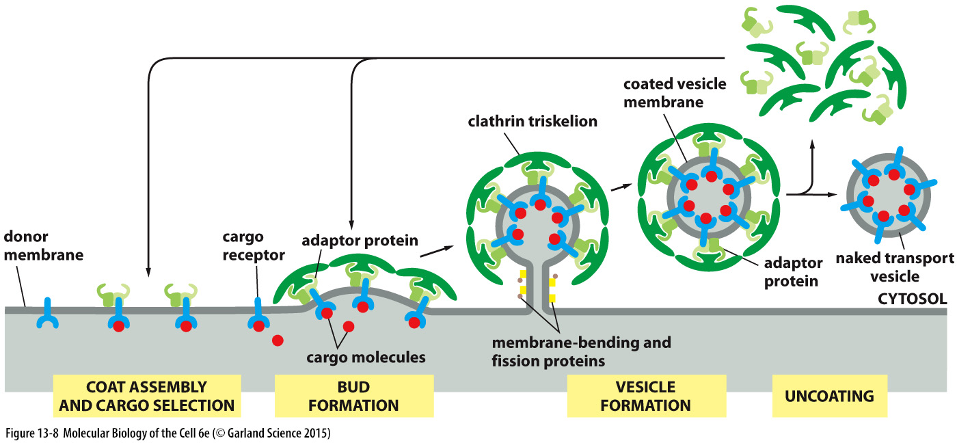
Endocytóza – clathrinový systém

Slide 17
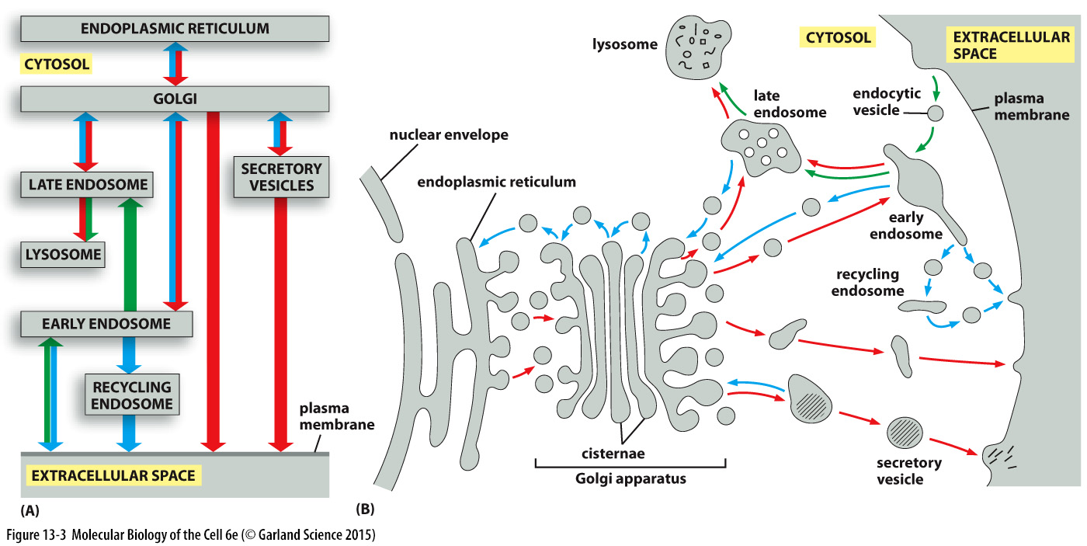
Sekrece a endocytóza
Sekrece: ER → GA → plasmatická membrána
Endocytóza: plasmatická membrána → …

Slide 18
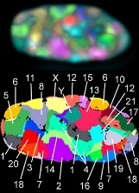
Buněčné jádro: místo lokalizace DNA a transkripce
PLoS Biol 3(5): e157
pozice genů v jádře se mění v závislosti na intenzitě exprese; často dochází po dekondenzaci chromatinu k vytvoření smyčky, která se nachází mimo teritorium daného chromozómu – pravděpodobně to souvisí s nutností asociace s proteiny zapojenými do transkripce – DNA se přemisťuje do oblastí bohatých na tyto proteiny;
tyto oblasti (podobně jako jadérka, Cajalových tělísek, interchromatinových granulí apod.) vytvářejí struktury umožňující přístup proteinům a RNA – vytvářejí specifické biochemické prostředí nezbytné pro reakce spojené s transkripcí a post-transkripčními úpravami mRNA;
pozice všech chromozómů v jádře lidského fibroblastu

Slide 19
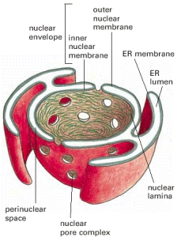
Principy transportu mezi jádrem a cytosolem
jaderný obal (nuclear envelope) sestává z:
vnitřní a vnější jaderné membrány obklopující perinukleární prostor;
na vnější jaderné membráně je lokalizováno velké množství ribozómů – probíhá zde intenzívní proteosyntéza proteinů uvolňovaných do perinukl. prostoru;
jádro je propojeno s cytosolem prostřednictvím jaderných pórů;
mezi jádrem a cytosolem probíhá velmi intenzívní transport;
jaderné proteiny (histony, DNA polymerázy, RNA polymerázy, transkripční regulátory, proteiny zapojené do procesování RNA) jsou importovány do jádra z cytosolu;
naopak téměř všechny formy RNA – mediátorová, ribozomální, transferová, mikro a malé jaderné RNA jsou exportovány do cytosolu;
Molecular Biology of the Cell. 4th edition.
Alberts B, Johnson A, Lewis J, et al.
New York: Garland Science; 2002.

Slide 20
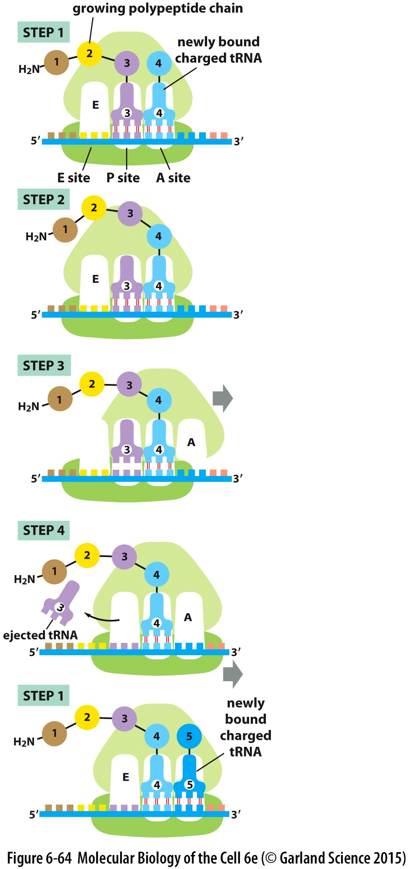
Translace „narození proteinu“probíhá na ribozomu
krok 1 – vazba tRNA;
krok 2 – tvorba peptidové vazby – uvolnění karboxylového konce peptidu z tRNA a jeho spojení s N-koncem nové AA – reakce katalyzovaná peptidyl transferázou velké podjednotky;
krok 3 – translokace velké podjednotky – posun E a P místa;
krok 4 – translokace malé podjednotky spojená s uvolněním tRNA;
rychlost – cca 2 AA/s;
účinnost a přesnost je závislá na elongačních faktorech – EF1 a EF2;

Slide 21
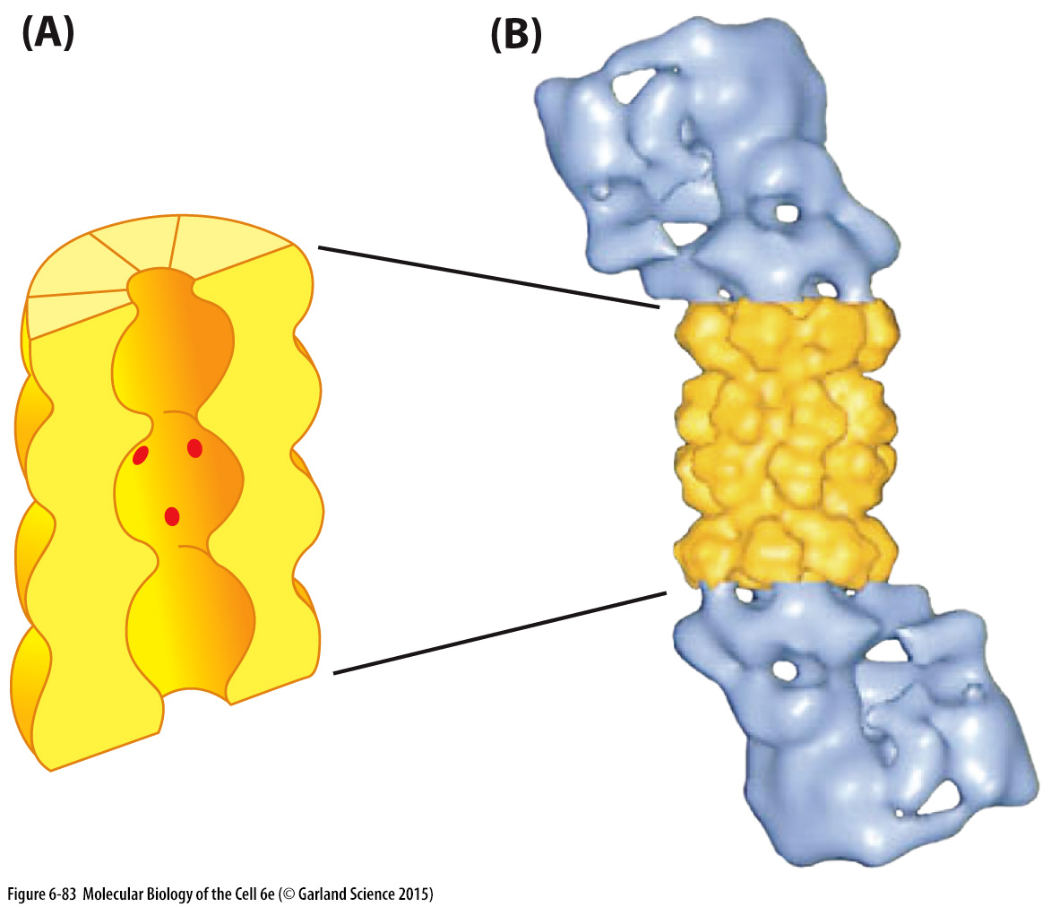
Ubikvitinace a cílená degradace „smrt proteinu“ probíhá v proteazómu
v jádře i cytoplazmě; je také součástí systému, který umožňuje degradaci nesprávně složených proteinů po jejich exportu z ER;
rozpoznává polyubikvitinované proteiny;
ubikvitinace umožňuje velmi přesnou regulaci degradace proteinů;
skládá se z centrálního válce (aktivní proteázy) a na jeho konci jsou umístěny komplexy proteinů (unfoldase ring – AAA proteiny) umožňující rozbalení proteinu (spotřeba ATP) dojde k jeho nasměrování jako řetězce do dutiny válce, kde je štěpen na velmi krátké peptidy;

Slide 22
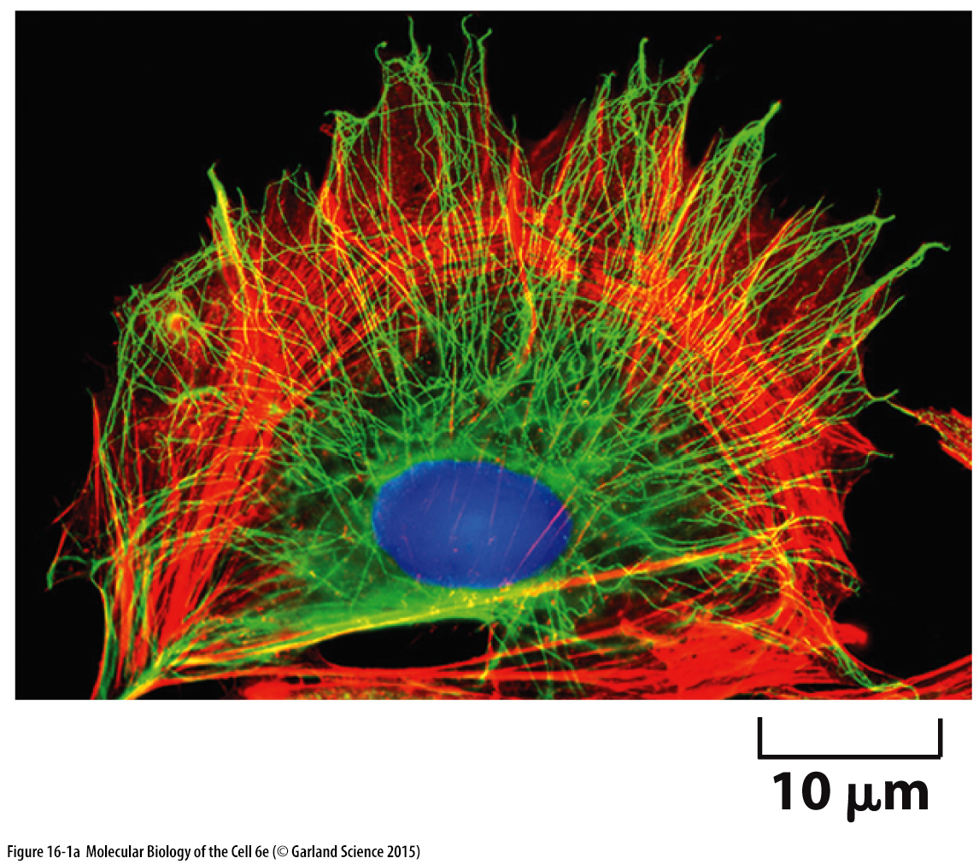
Cytoskelet

Slide 23
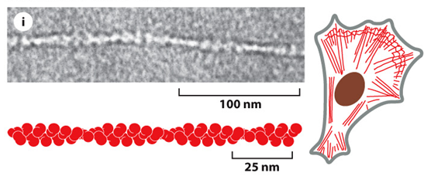
Aktinová filamenta = mikrofilamenta
zvaná také mikrofilamenta
spirálovitá vlákna/polymery tvořené proteinem aktinem
tvoří flexibilní struktury o průměru 8 nm, které mohou být organizovány do lineárních svazků, dvou- či trojrozměrných sítí
jsou rozprostřena po celé buňce, ale koncentrována jsou především přímo pod cytoplasmatickou membránou

Slide 24
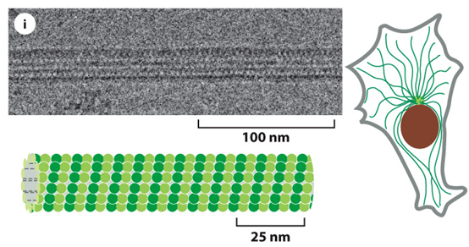
Mikrotubuly
dlouhé duté válce tvořené proteinem tubulinem (vnější průměr 25 nm)
tužší oproti aktinovým filamentům
dlouhá rovná vlákna, často jedním koncem uchycená v mikrotubuly-organizujícím centru (MTOC) zvaném centrozom

Slide 25
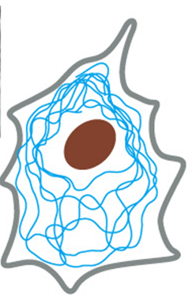
Intermediární filamenta
vlákna strukturou připomínající lano s průměrem 10 nm
tvořena heterogenní rodinou proteinů
jeden typ intermediárních filament (IF) tvoří jadernou laminu pod jadernou membránou
další typy IF jsou rozprostřeny napříč cytoplasmou a zajišťují mechanickou odolnost buňky
v epiteliálních tkáních IF zajišťují spojení buněk mezi sebou

Slide 26
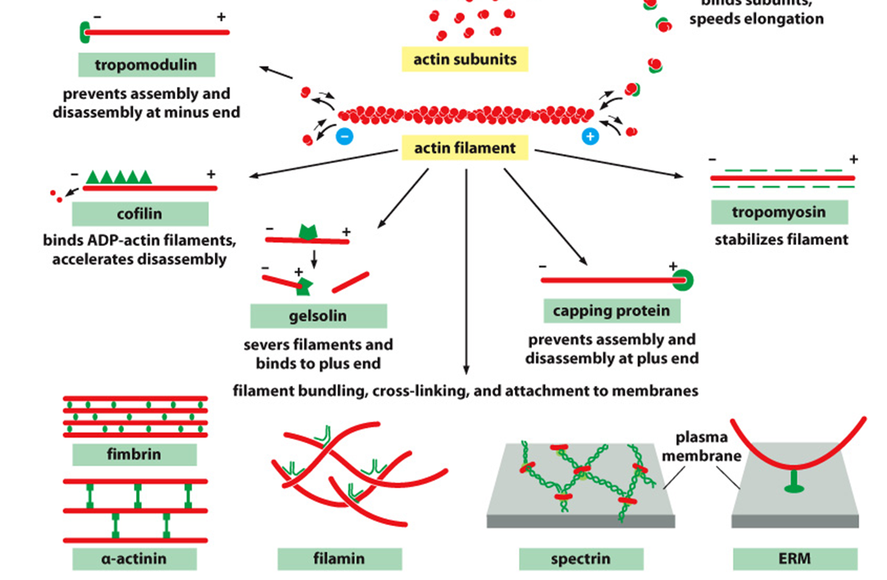
Proteiny asociované s aktinem

Slide 27
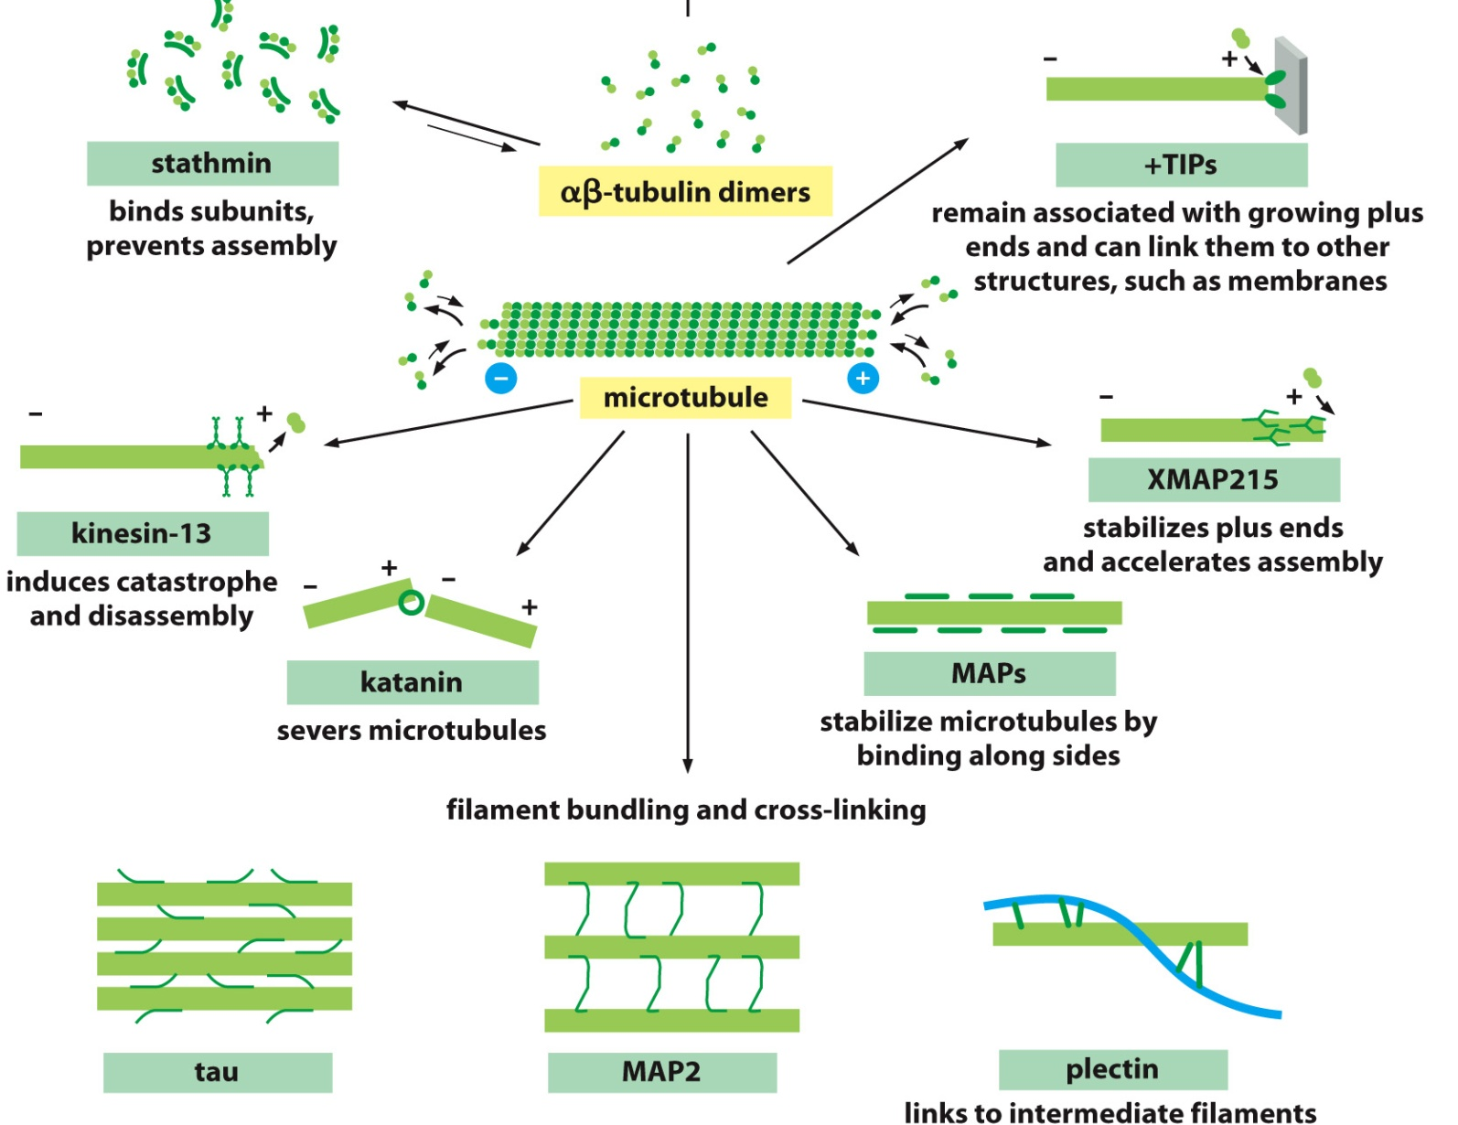
Proteiny asociované s mikrotubuly

Slide 28
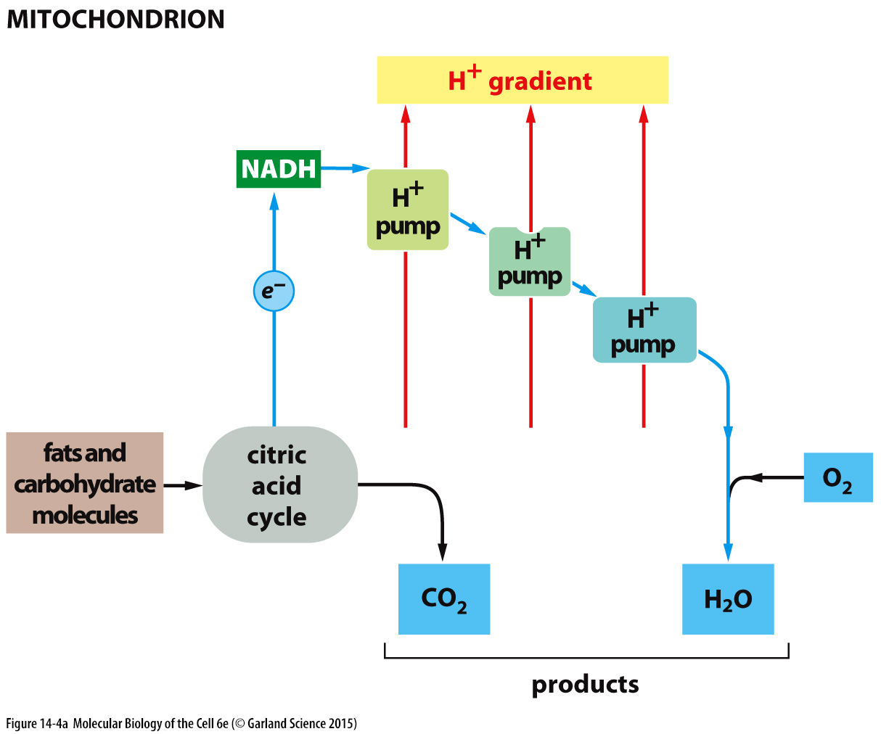
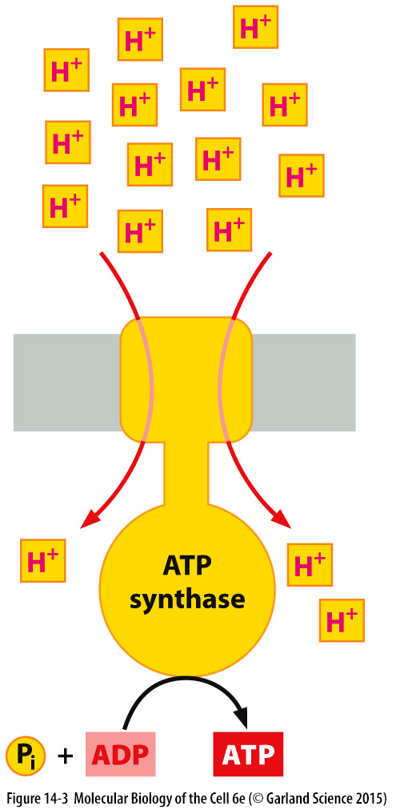
Mitochondrie - ústřední organela energetického metabolismu
NADH předává elektrony s vysokou energií komplexům dýchacího řetězce – finální krok je vznik H₂O; tato energie je využita k transportu H⁺ protonovými pumpami - vzniklý protonový gradient pohání ATP syntázu;
mitochondrie – velikost, tvar i množství se liší ~ typ buňky, intenzita metabolismu, apod.; typicky cca 20 % objemu cytoplasmy;
jsou to vysoce dynamické organely – neustále mění tvar, dělí se fúzují, apod.; liší se pohyblivostí;

Slide 29
Dynamika buňky
buněčné dělení
buněčná smrt
diferenciace (změna osudu)
morfogeneze (změna tvaru)
pohyb

Slide 30
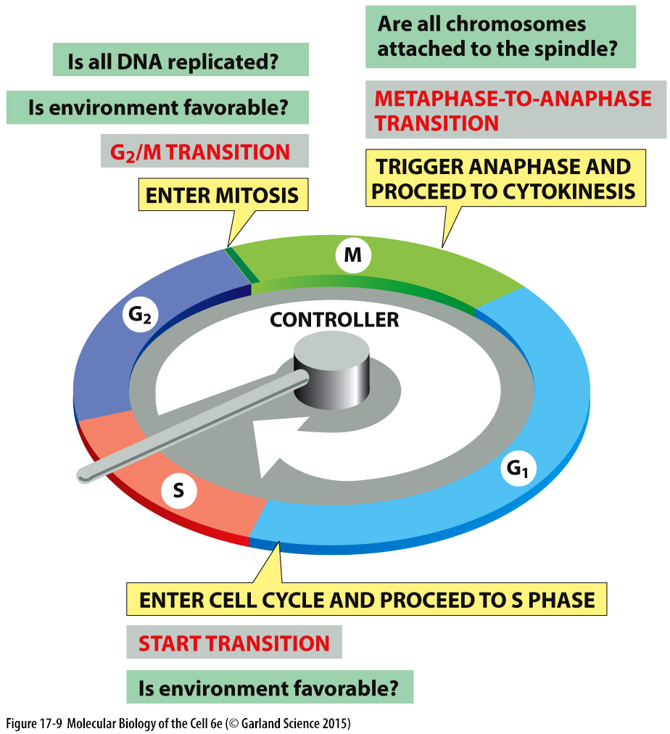
Buněčný cyklus - připomenutí

Slide 31
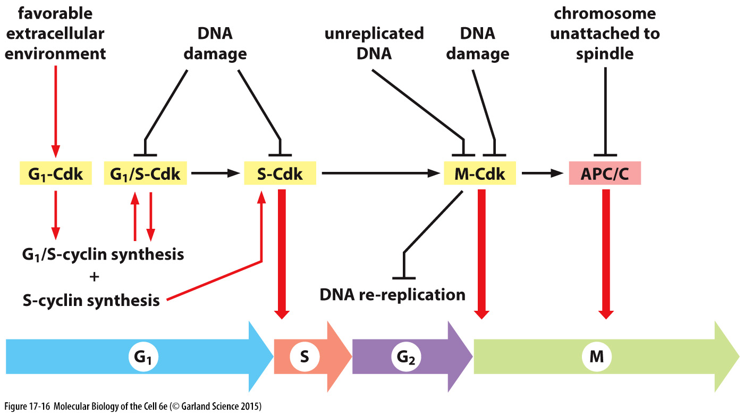
Buněčný cyklus - kontrola

Slide 32
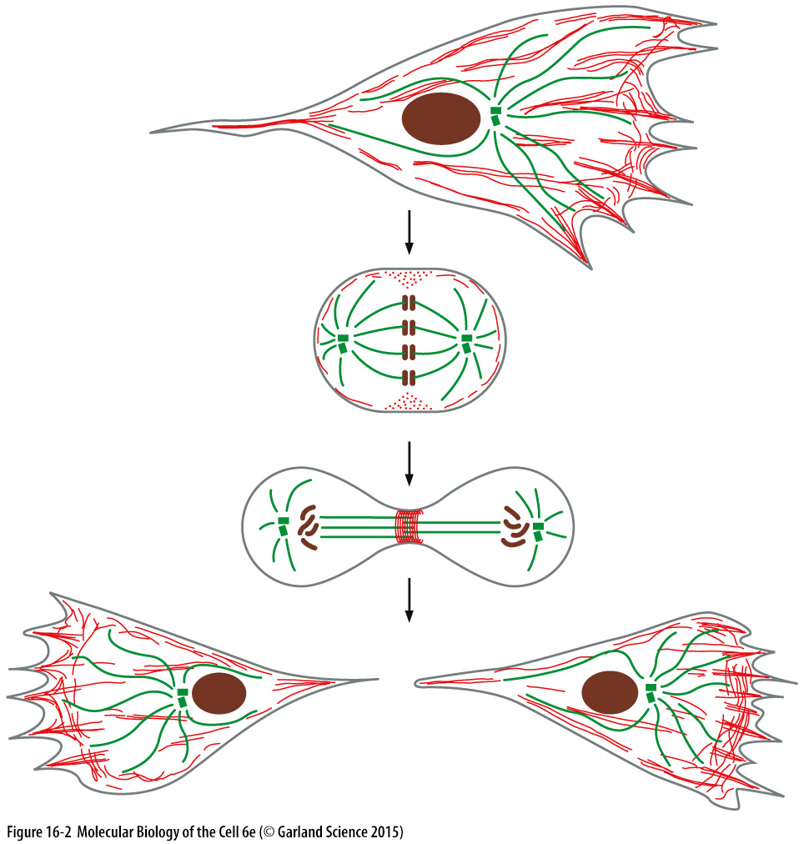
Mechanika buněčného dělení
Aktin – červeně
Tubulin – zeleně
DNA - hnědě

Slide 33
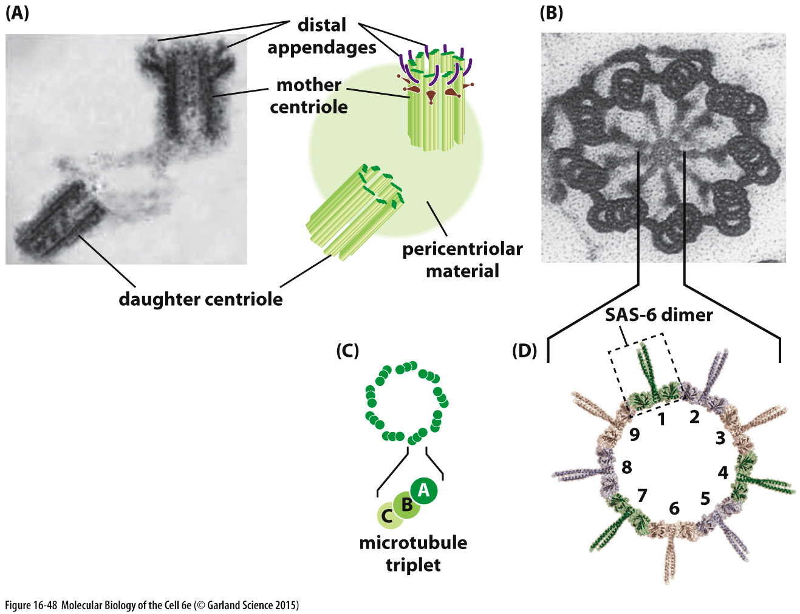
Centrosom

Slide 34
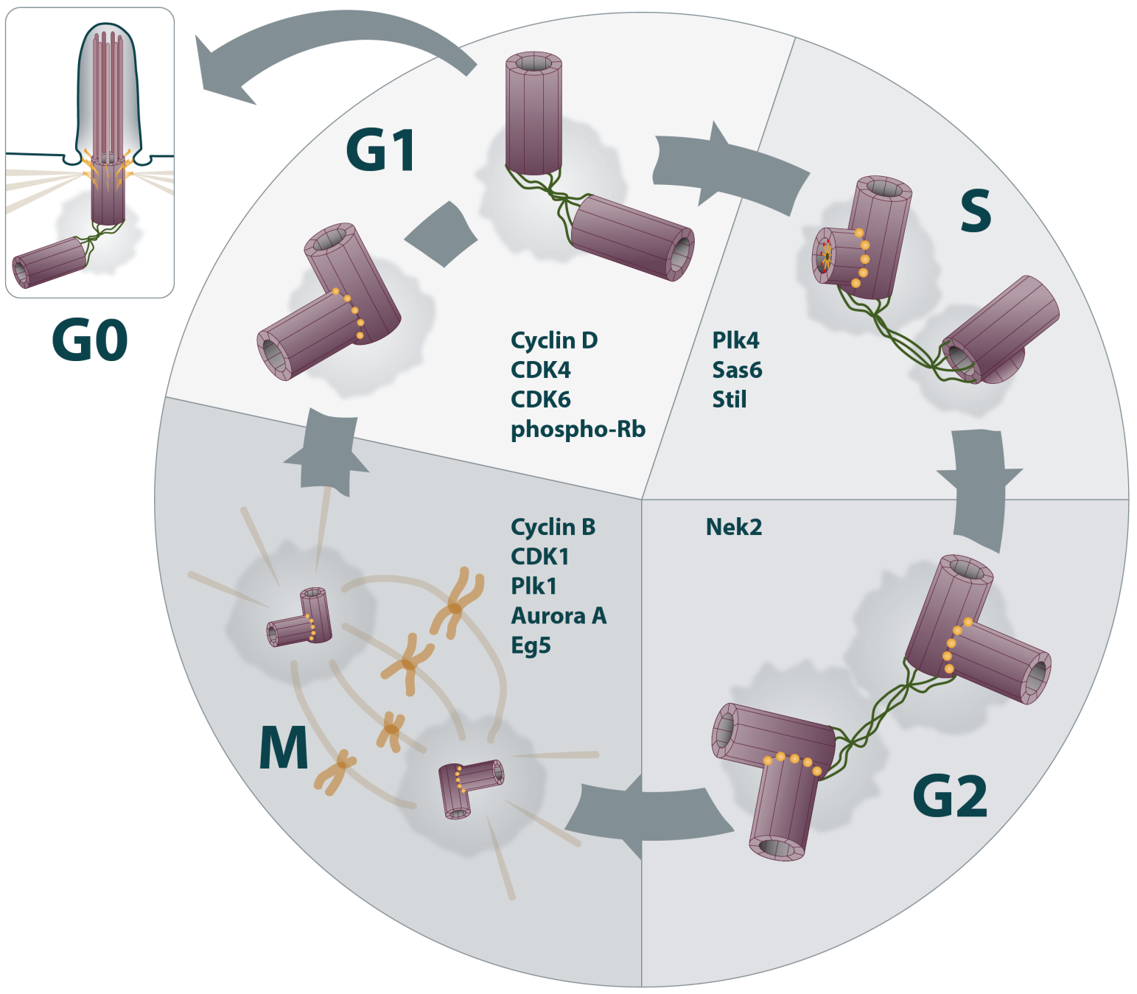
Centrosom a jeho dynamika

Slide 35
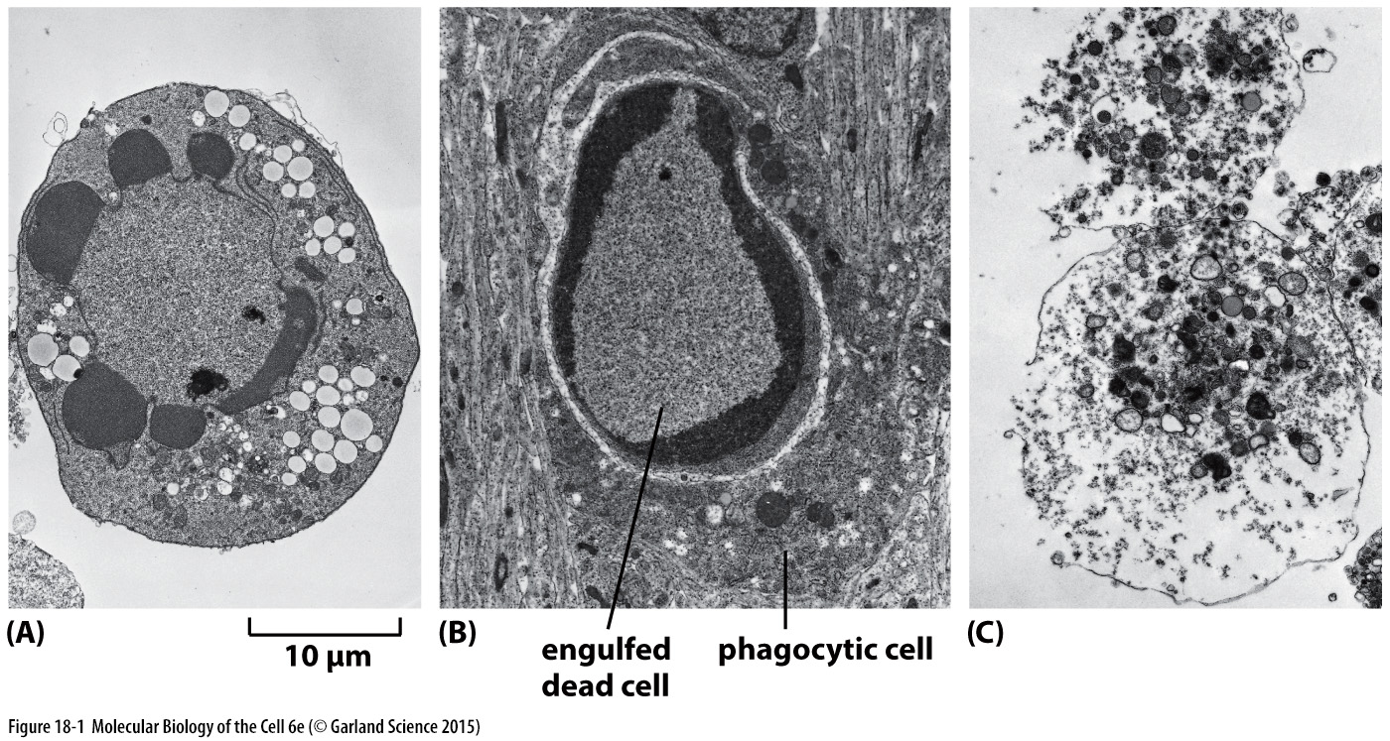
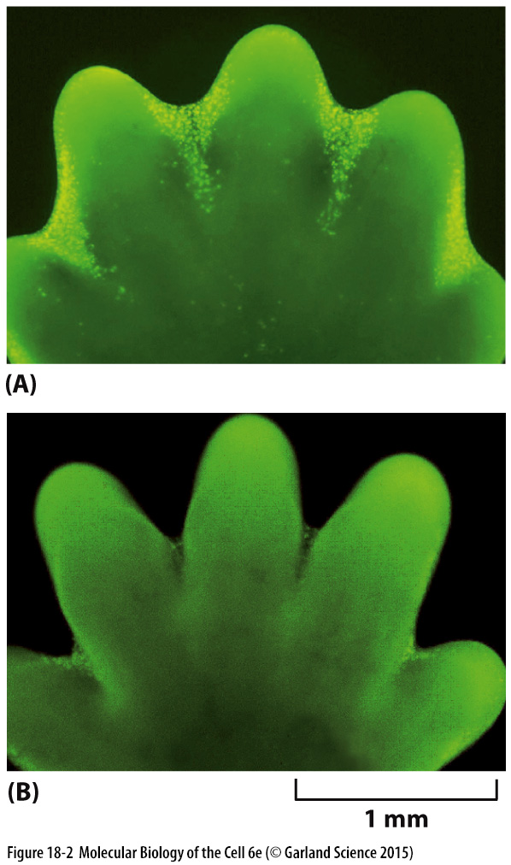
Buněčná smrt
Vývoj, růst, regenerace a udržování homeostázy mnohobuněčných organizmů vyžaduje mechanismy umožňující řízenou destrukci nežádoucích buněk
Apoptóza – řízený způsob smrti
Nekróza – neřízená odpověď na akutní poškození
Nekroptóza – forma řízené buněčné smrti v odpovědi na specifické stimuly

Slide 36
Komunikace buňky s prostředím
Kontakty buňka-buňka
Kontakty buňka-mezibuněčné prostředí
Přenos informace:
Extracelulární signál-buňka

Slide 37
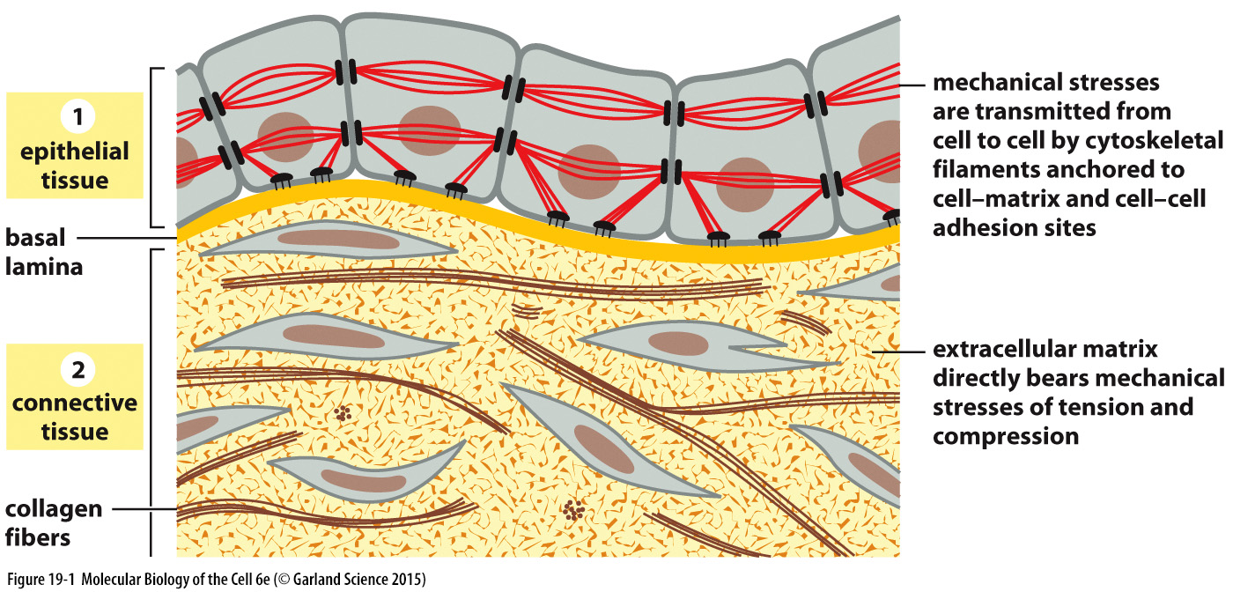
Mesenchymová nebo pojivová tkáň vs. epitel
Pojivová tkáň, např. kost, šlacha – mezibuněčná hmota produkovaná buňkami
matrix – mechanicky odolná
Epitel – buňky jsou těsně spojeny jedna k druhé a organizovány do vrstev
Matrix je méně zřetelná – bazální lamina
Mezibuněčné spoje a ukotvení k buněčnému skeletu a k BL

Slide 38
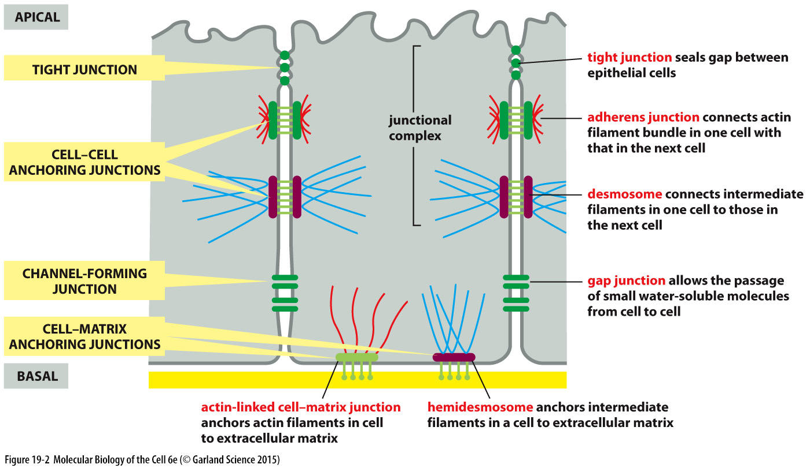
Mezibuněčné spoje epitelu obratlovců
Kotvící spojení
Adhezní spoj – adherens junction
Mechanický úchyt mezi buňkami, propojený s cytoskeletem
Desmosome
Propojení prostřednictvím intermediárních filament
Hemidesmosome
Propojení intermediárních filament s mezibuněčnou hmotou
Actin-linked cell-matrix junction
Propojení aktinového cytoskeletu s mezibuněčnou hmotoy
Těsný spoj – tight junction
Zaceluje mezery mezi membránami
Vodivý spoj – gap junction
Průchod ve vodě rozpustných látek <1500 Da

Slide 39
Spojení buňka - matrix
receptory pro matrix – klíčové pro propojení ECM vně buňky s cytoskeletem uvnitř
nemají jen mechanickou funkci – zprostředkovávají odpověď buněk na složky ECM
řada molekul slouží jako receptory či koreceptory ECM
integriny - nejdůležitější

Slide 40
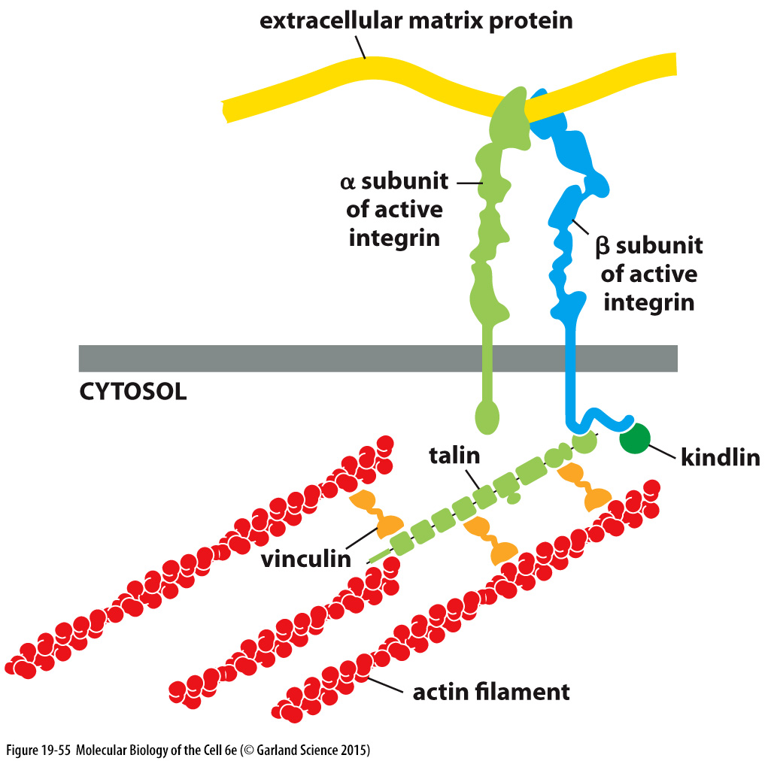
Integriny
tvořeny dvěma nekovalentně vázanými jednotkami - α a β
obě mají krátkou C-terminální intracelulární doménu a dlouhou extracelulární N-terminální doménu
extracelulární část se váže na specifický motiv aa extracelulárních proteinů, nejznámější - RGD
u člověka – 24 typů integrinů, každý má specifické vlastnosti
8 genů pro β podjednotku
18 genů pro α podjednotku
vazba je závislá na koncentraci Ca²⁺ a Mg²⁺
všechny varianty intracelulárně vážou aktinová filamenta
adaptorový protein – talin
kindlin, vinkulin

Slide 41
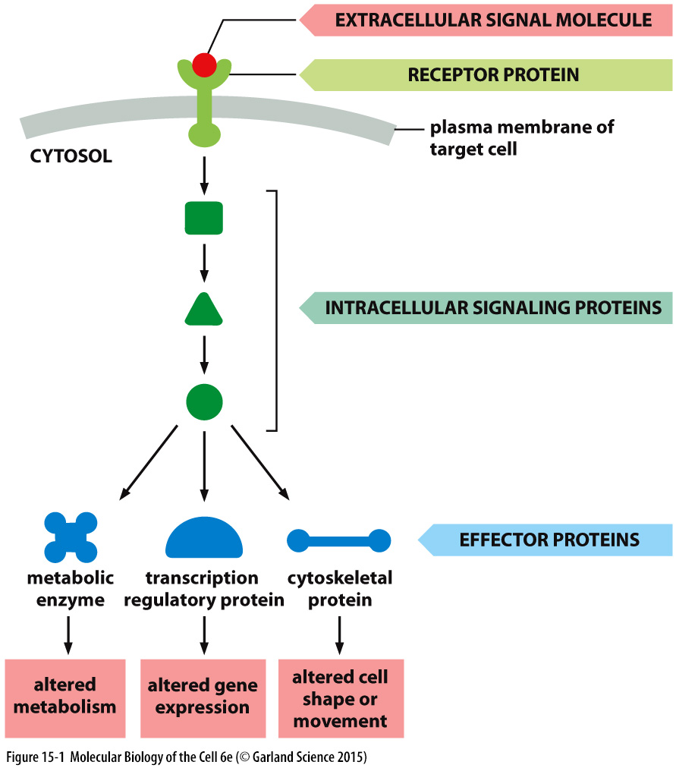
Komunikace s okolním prostředím

Slide 42
Základní biochemické mechanismy buněčné signalizace
1. Fosforylace – kovalentní přidání anorganického fosfátu (z ATP) na molekulu tyrosinu nebo serinu/threoninu enzymem, který se jmenuje kináza
2. Nekovalentní záměna GDP za GTP

Slide 43
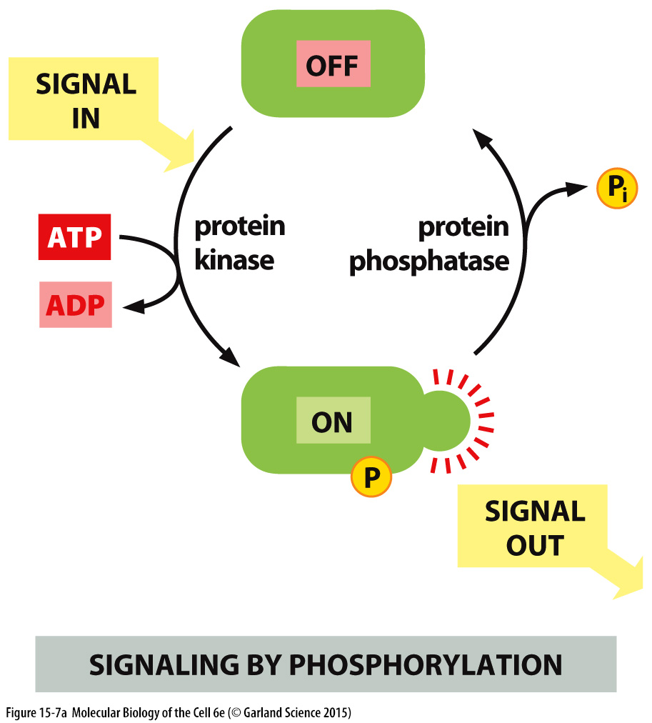
Základní mechanismy buněčné signalizace

Slide 44
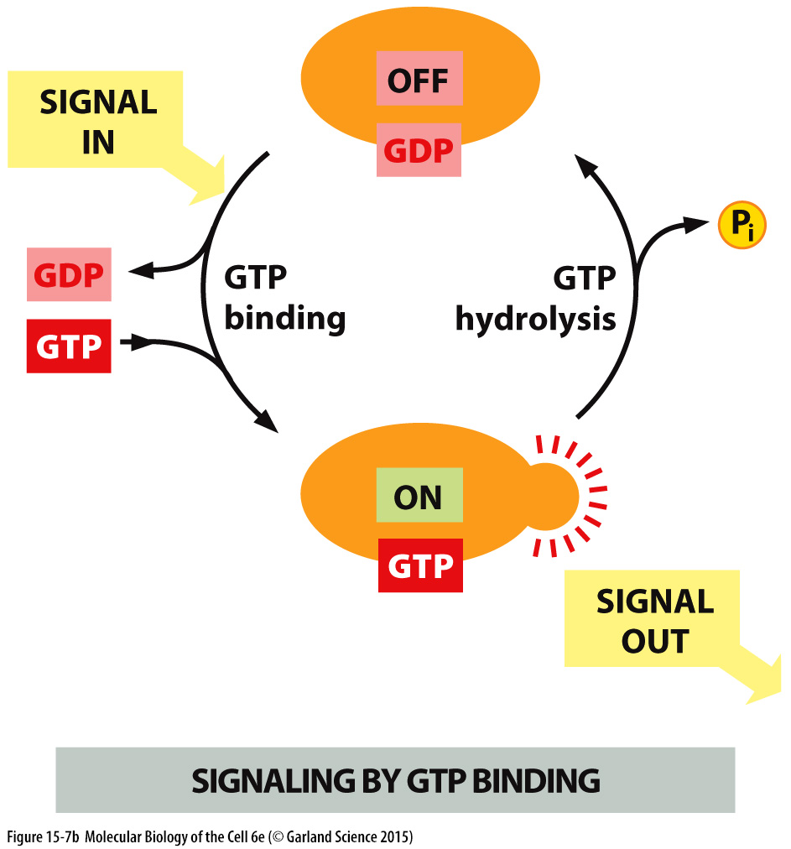
Základní mechanismy buněčné signalizace

Slide 45
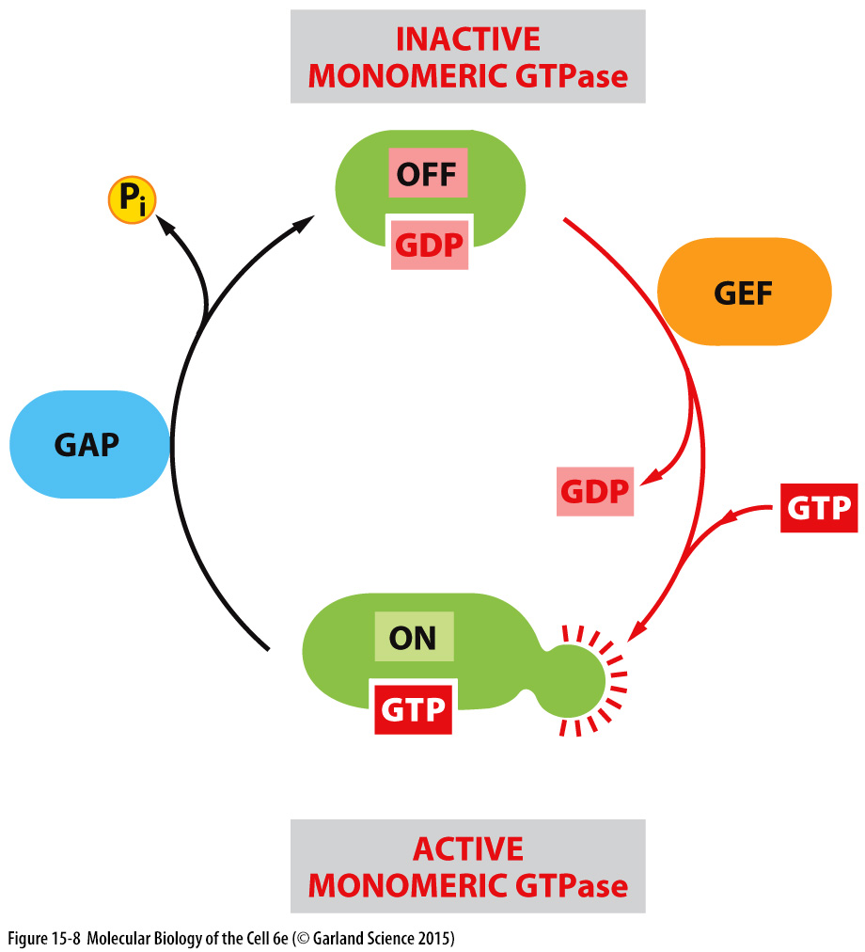
Základní mechanismy buněčné signalizace

Slide 46
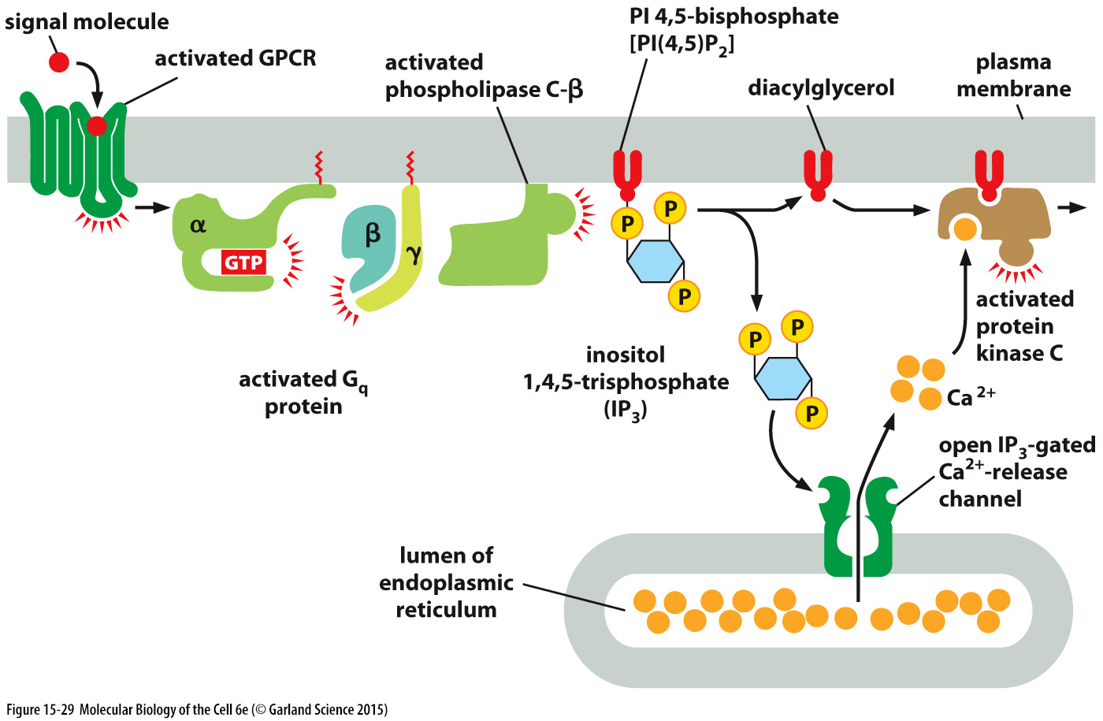
Amplifikace signálu a „druhý posel“

Slide 47
Počty nejdůležitějších biomolekul

Slide 48
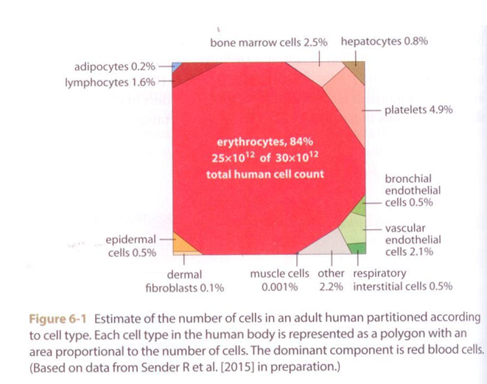
Počty buněk v těle

Slide 49
Časy – buněčný cyklus

